Slide 1
Benchmarking em Universidades e Faculdades
Notes:
Esta é outra opção para uma Visão Geral, diapositivos utilizando transições.

Slide 2
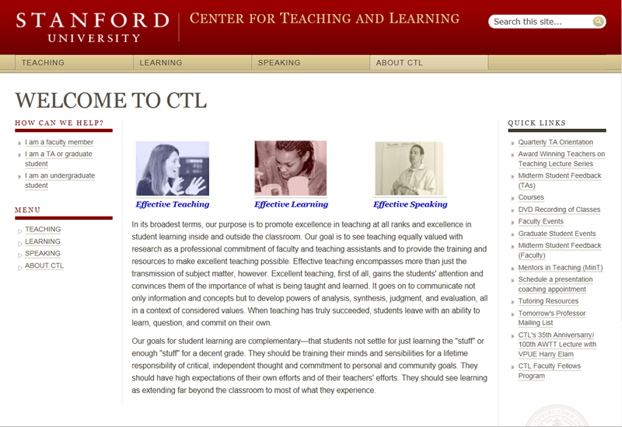

Slide 3
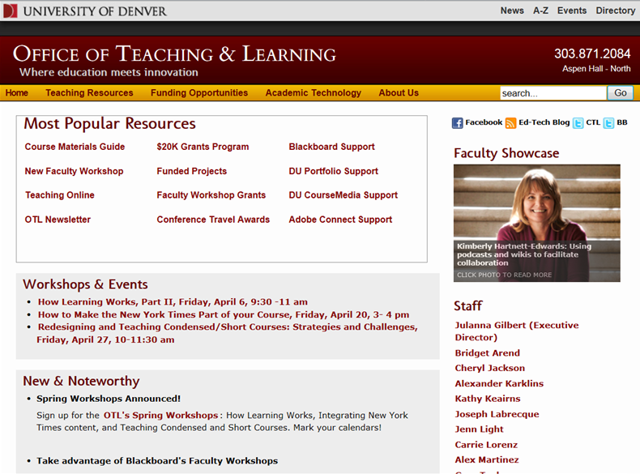

Slide 5
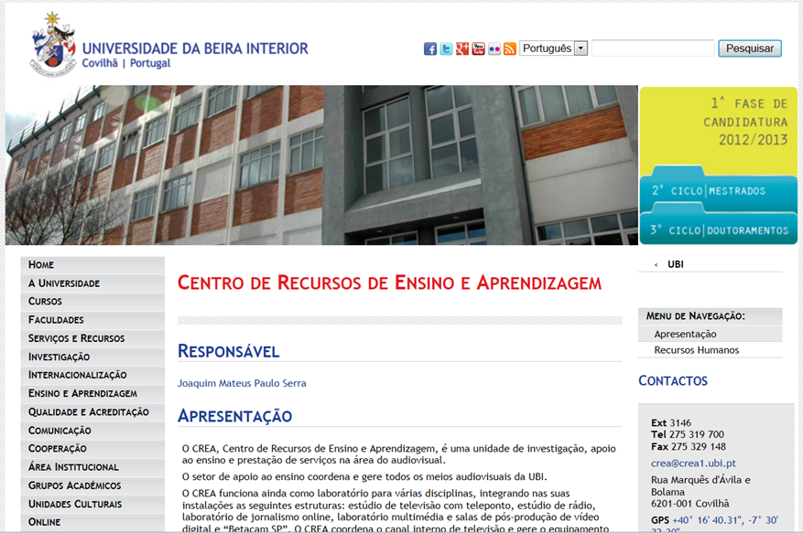

Slide 6
